Slide 1

ỦY BAN NHÂN DÂN QUẬN LONG BIÊN
TRƯỜNG MẦM NON GIANG BIÊN
LĨNH VỰC PHÁT TRIỂN THẨM MĨ
Đề tài: Vẽ ngã tư đường phố
Lứa tuổi: 5-6 tuổi
Giáo viên: Nguyễn Thị Hằng
Nguyễn Thị HồngPhượng

Slide 2
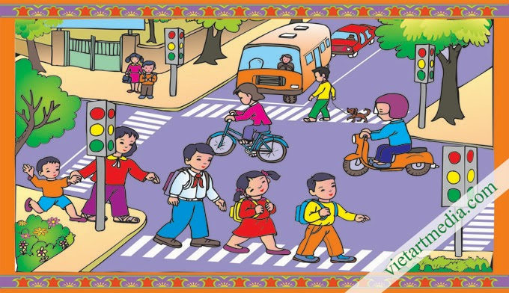

Slide 3
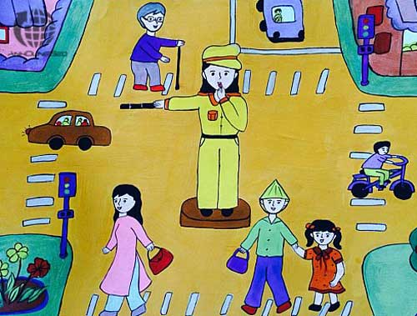

Slide 4
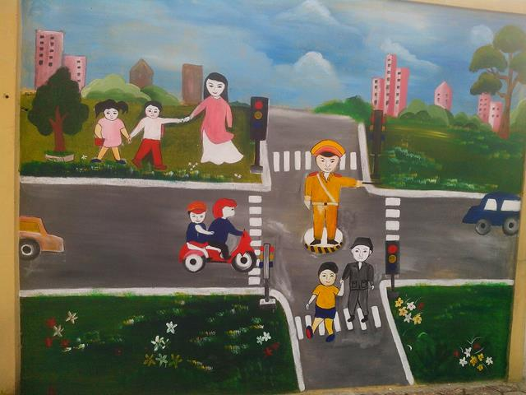

Slide 5
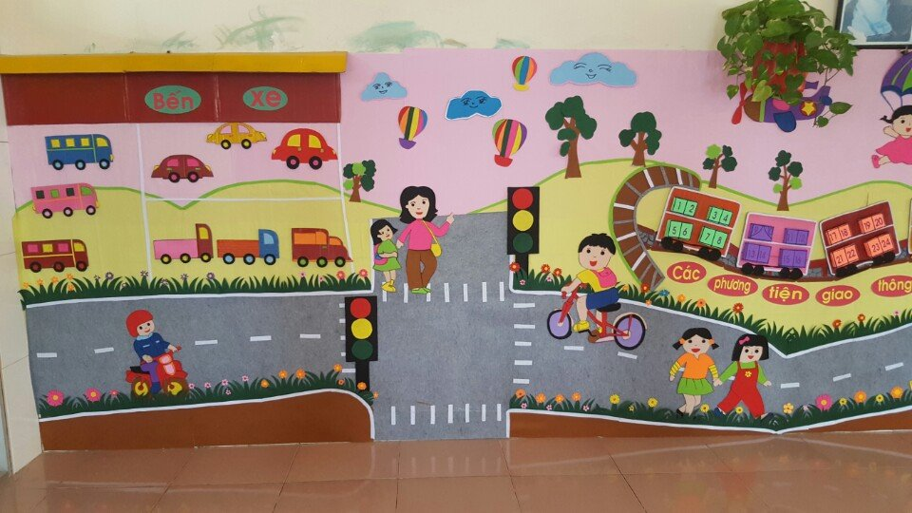

Slide 6
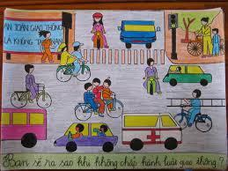

Slide 7
